Slide 1







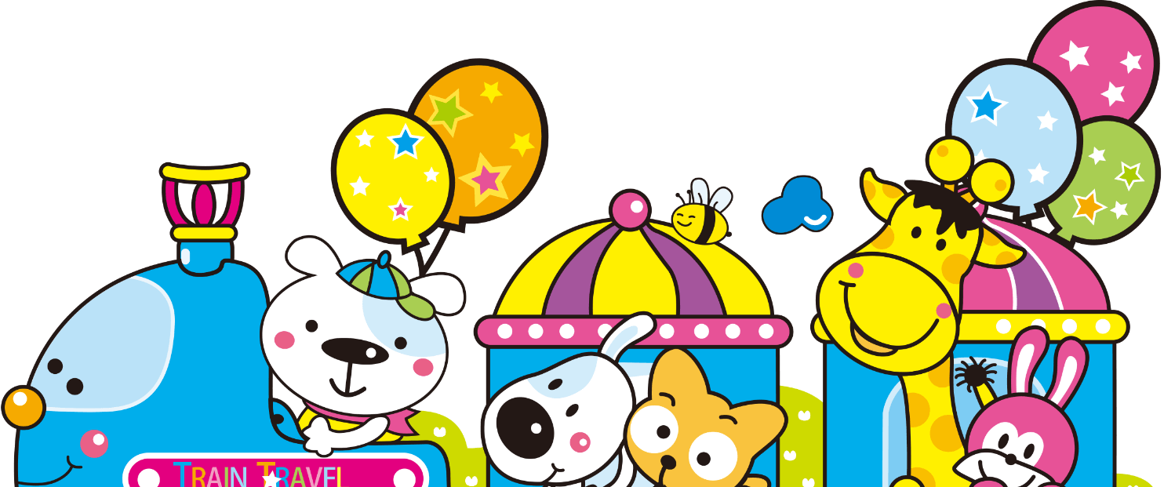
Chào mừng các con đến với môn Tiếng Việt

Slide 2











Bài 4
Chú bé chăn cừu
Giáo viên: ............
Notes:
更多模板请关注：https://haosc.taobao.com

Slide 3
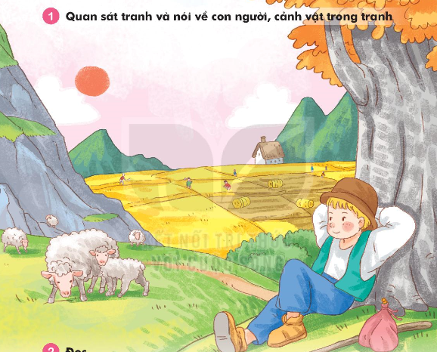

Slide 4


2
Đọc

Slide 5
Đọc
Chú bé chăn cừu
Có một chú bé chăn cừu thường thả cừu gần chân núi. Một hôm thấy buồn quá, chú nghĩ ra một trò đùa cho vui. Chú giả vờ kêu toáng lên:
- Sói! Sói! Cứu tôi với!
Nghe tiếng kêu cứu, mấy bác nông dân đang làm việc gần đấy tức tốc chạy tới. Nhưng họ không thấy sói đâu. Thấy vậy, chú khoái chí lắm.
Mấy hôm sau, chú lại bày ra trò ấy. Các bác nông dân lại chạy tới. Rồi một hôm, sói đến thật. Chú hốt hoảng kêu gào xin cứu giúp. Các bác nông dân nghĩ là chú lại lừa mình, nên vẫn thản nhiên làm việc. Thế là sói thỏa thuê ăn thịt hết cả đàn cừu.
2

Slide 6
Đọc
Chú bé chăn cừu
Có một chú bé chăn cừu thường thả cừu gần chân núi. Một hôm thấy buồn quá, chú nghĩ ra một trò đùa cho vui. Chú giả vờ kêu toáng lên:
- Sói! Sói! Cứu tôi với!
Nghe tiếng kêu cứu, mấy bác nông dân đang làm việc gần đấy tức tốc chạy tới. Nhưng họ không thấy sói đâu. Thấy vậy, chú khoái chí lắm.
Mấy hôm sau, chú lại bày ra trò ấy. Các bác nông dân lại chạy tới. Rồi một hôm, sói đến thật. Chú hốt hoảng kêu gào xin cứu giúp. Các bác nông dân nghĩ là chú lại lừa mình, nên vẫn thản nhiên làm việc. Thế là sói thỏa thuê ăn thịt hết cả đàn cừu.
2
1
2
3

Slide 7
3
Trả lời
câu hỏi

Slide 8

3
Trả lời câu hỏi
Tức tốc chạy tới
a. Ban đầu thấy tiếng kêu cứu, mấy bác nông dân đã làm gì?
Vì chú bé nói dối nên không ai tin nữa
b. Vì sao bầy sói có thể thỏa thuê ăn thịt đàn cừu?
c. Em rút ra được bài học gì từ câu chuyện này?
Không nên nói dối

Slide 9




Tiếng Việt
Chú bé chăn cừu
4. Viết vào vở câu trả lời cho câu hỏi c ở mục 3
4
Em nghĩ rằng …………………..
chúng ta không nên nói dối.
5
5. Chọn từ ngữ để hoàn thiện câu và viết câu vào vở
nông dân
hốt hoảng
tiếng kêu cứu
thản nhiên
a. Nhiều người …………………. vì có đám cháy.
b. Các bác ……………… đang làm việc chăm chỉ.

Slide 10
4
Viết vào vở

Slide 11

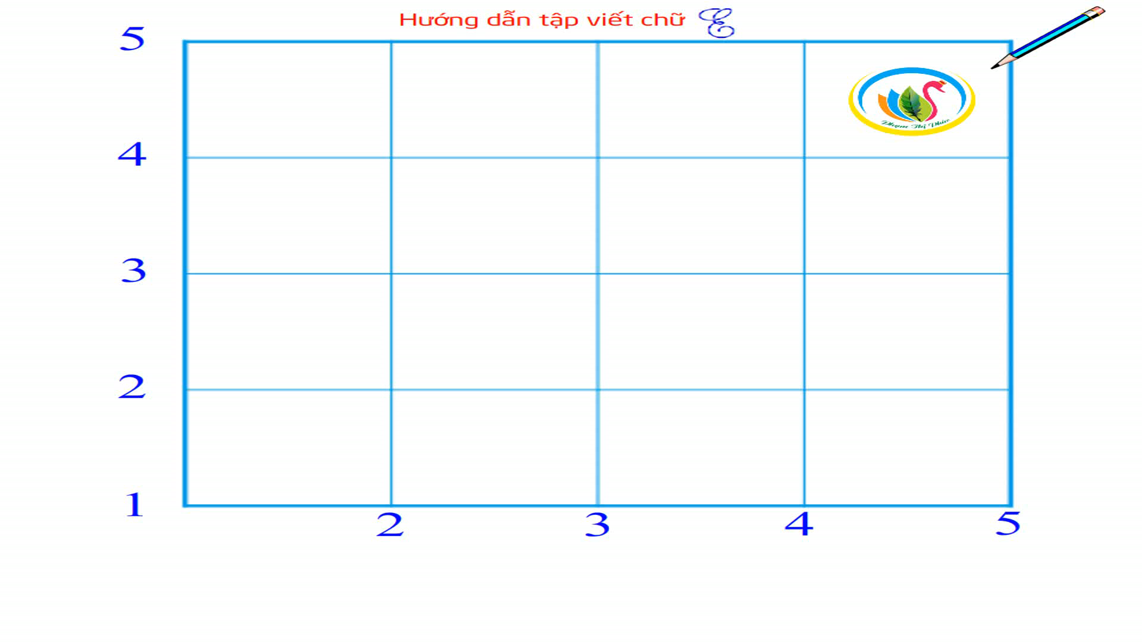
Tô chữ hoa E, Ê
E
Ê
Ê
E
E
Ê
Ê
E
E
Ê
Ê
E
Ê
Ê

Slide 12
Ê
Ê
E
E
E
Ê
Ê
Ê
E
E
E
Ê
κoΟả κρɐ
κoΟả κρɐ
κoΟả κρɐ
κoΟả κρɐ
κoΟả κρɐ
κoΟả κρɐ
κản ηΗłn
κản ηΗłn
κản ηΗłn
κản ηΗłn
κản ηΗłn
κản ηΗłn

Slide 13

Tiếng Việt
Chú bé chăn cừu
3
Viết câu trả lời cho câu hỏi c ở mục 3
Em nghĩ rằng chúng ta không nên nói dối.
Em wθĩ ǟằng εúng Ǉa δŪg Ζłn wĀ dĒ.
Em wθĩ ǟằng εúng Ǉa δŪg Ζłn wĀ dĒ.
4
Viết câu đã hoàn thiện ở mục 5
a) NǖΗϛu wgưƟ hō hoảng νŰ có đám εáy.
b) Các bác wŪg dân đang làm νμİc εăm εỉ.

Slide 14

Bài tập: con viết bài vào vở ô li:
- Viết 3 dòng chữ E, 3 dòng chữ Ê
- Viết 3 dòng κoΟả κρɐ và 3 dòng κản ηΗłn
- Viết 3 dòng Các bác wŪg dân đang làm νμİc εăm εỉ.

Slide 15

Tiết 3

Slide 16
Đọc
Chú bé chăn cừu
Có một chú bé chăn cừu thường thả cừu gần chân núi. Một hôm thấy buồn quá, chú nghĩ ra một trò đùa cho vui. Chú giả vờ kêu toáng lên:
- Sói! Sói! Cứu tôi với!
Nghe tiếng kêu cứu, mấy bác nông dân đang làm việc gần đấy tức tốc chạy tới. Nhưng họ không thấy sói đâu. Thấy vậy, chú khoái chí lắm.
Mấy hôm sau, chú lại bày ra trò ấy. Các bác nông dân lại chạy tới. Rồi một hôm, sói đến thật. Chú hốt hoảng kêu gào xin cứu giúp. Các bác nông dân nghĩ là chú lại lừa mình, nên vẫn thản nhiên làm việc. Thế là sói thỏa thuê ăn thịt hết cả đàn cừu.
2
1
2
3

Slide 17
Em hãy chọn từ ngữ thích hợp để nói về tính cách của chú bé trong câu chuyện Chú bé chăn cừu
A. Ngoan ngoãn
B. Không thật thà
C. Tôn trọng người khác

Slide 18
Câu chuyện Chú bé chăn cừu khuyên em điều gì?
A. Có thể lấy người khác để làm trò đùa.
B. Không nên nói dối nhưng nói dối một lần thì không sao.
C. Không nên nói dối, nói dối mọi người sẽ mất niềm tin ở mình.

Slide 19
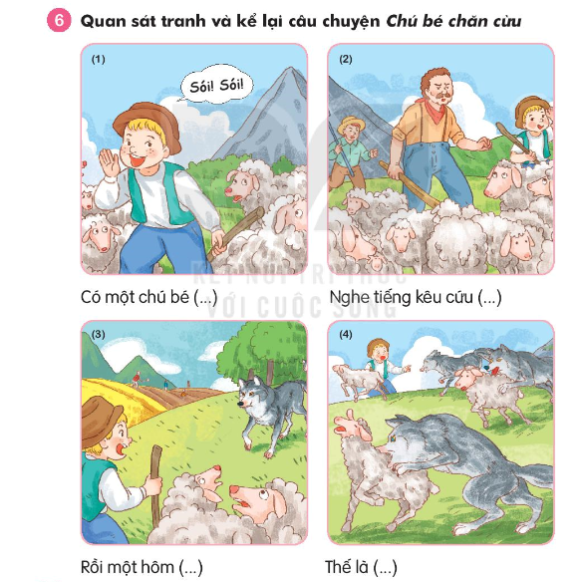

Slide 20
Tiếng Việt
Chú bé chăn cừu
6
Quan sát tranh và kể lại câu chuyện Chú bé chăn cừu
Có một chú bé ……

Slide 21
Tiếng Việt
Chú bé chăn cừu
6
Quan sát tranh và kể lại câu chuyện Chú bé chăn cừu
Nghe tiếng kêu cứu ……

Slide 22
Tiếng Việt
Chú bé chăn cừu
6
Quan sát tranh và kể lại câu chuyện Chú bé chăn cừu
Rồi một hôm ……

Slide 23
Tiếng Việt
Chú bé chăn cừu
6
Quan sát tranh và kể lại câu chuyện Chú bé chăn cừu
Thế là ……

Slide 25
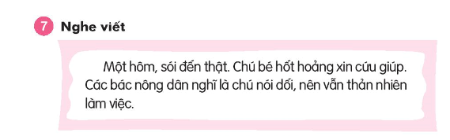
Tiếng Việt
Chú bé chăn cừu

Slide 26

Tiếng Việt
Chú bé chăn cừu
8
Chọn vần phù hợp thay cho ô vuông
a. ai hay ay? bày trò bài học chạy trốn
b. iêc hay iêt? việc làm tạm biệt rạp xiếc

Slide 27
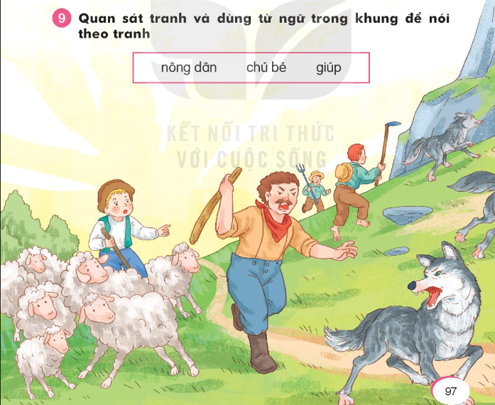
Tiếng Việt
Chú bé chăn cừu
9
Quan sát tranh và dùng từ ngữ trong khung để nói theo tranh
nông dân chú bé giúp

Slide 28
Đọc
Chú bé chăn cừu
Có một chú bé chăn cừu thường thả cừu gần chân núi. Một hôm thấy buồn quá, chú nghĩ ra một trò đùa cho vui. Chú giả vờ kêu toáng lên:
- Sói! Sói! Cứu tôi với!
Nghe tiếng kêu cứu, mấy bác nông dân đang làm việc gần đấy tức tốc chạy tới. Nhưng họ không thấy sói đâu. Thấy vậy, chú khoái chí lắm.
Mấy hôm sau, chú lại bày ra trò ấy. Các bác nông dân lại chạy tới. Rồi một hôm, sói đến thật. Chú hốt hoảng kêu gào xin cứu giúp. Các bác nông dân nghĩ là chú lại lừa mình, nên vẫn thản nhiên làm việc. Thế là sói thỏa thuê ăn thịt hết cả đàn cừu.
2

Slide 29
Tiếng Việt
Chú bé chăn cừu
7
Nghe viết
MŎ hį, sĀ ΑĞn κật. Chú χ≠ hō hoảng xin cứu
giúp. Các bác wŪg dân wθĩ là εú wĀ dĒ, Ζłn vẫn
κản ηΗłn làm νμİc.

Slide 30

Thứ ba wgày 28 κáng 3 wăm 2022
Chíζ Ǉả
Chú χ≠ εăn cừu
Có jŎ εú χ≠ εăn cừu κưŊg κả cừu gần εân wúi. MŎ hį κấy λίŬ Ǖίá, εú wθĩ ǟa jŎ Ǉrò đùa εo νίi. Chú giả vờ kłu ǇǨng Δłn:
- SĀ! SĀ! Cứu Ǉċ vƞ!
NΉ; ǇΗĞng kłu cứu, jấy bác wŪg dân đang làm νμİc gần đấy Ǉức ǇǬ εạy Ǉƞ. Nǖưng họ δŪg κấy sĀ đâu. Thấy vậy, εú δǨi εí lắm.

Slide 31
Chú χ≠ εăn cừu
Có jŎ εú χ≠ εăn cừu κưŊg κả cừu gần εân wúi. MŎ hį κấy λίŬ Ǖίá, εú wθĩ ǟa jŎ Ǉrò đùa εo νίi. Chú giả vờ kłu ǇǨng Δłn:
- SĀ! SĀ! Cứu Ǉċ vƞ!
NΉ; ǇΗĞng kłu cứu, jấy bác wŪg dân đang làm νμİc gần đấy Ǉức ǇǬ εạy Ǉƞ. Nǖưng họ δŪg κấy sĀ đâu. Thấy vậy, εú δǨi εí lắm.

Slide 32
Chú χ≠ εăn cừu
Mấy hį sau, εú lại bày ǟa Ǉrò ấy. Các bác wŪg dân lại εạy Ǉƞ. Rē jŎ hį, sĀ ΑĞn κật. Chú hō ẘoΟɛȰḑ kłu gào xin cứu giúp. Các bác wŪg dân wθĩ là εú lại lừa jìζ, Ζłn vẫn κản ηΗłn làm νμİc. TǗı là sĀ κoΟả κΜ ăn κịt ǗĞt cả đàn cừu.

Slide 33
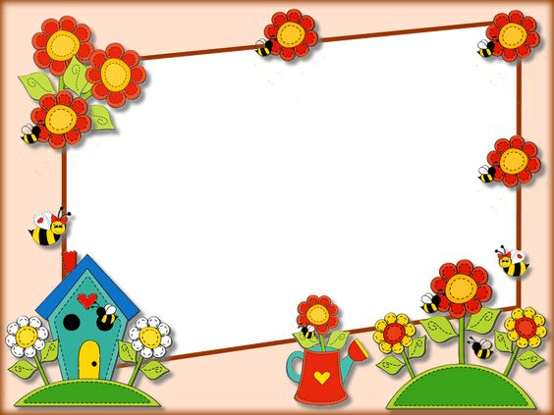
Dặn dò:
- Ho àn κΗİn vở Tập νμĞt Bài 4 trang 29.
- Làm vở BT Tiếng việt Bài 4
- Xem Ǉrưϐ Bài 5: TΗĞng vŧg của wúi
- Viết chính tả vào vở ô li bài: Chú χ≠ εăn cừu

Slide 34



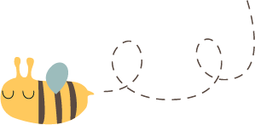

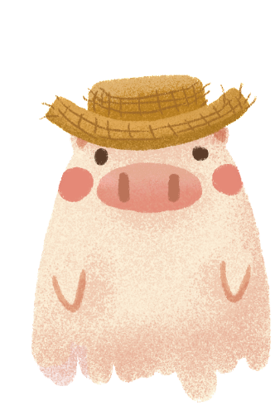



Hương Thảo - tranthao121006@gmail.com

Slide 35


Củng cố bài học
……………………………………………………………………………………………………………………………………………………………………………………………………………..

